Slide 1
2024年终述职报告
部门：表观遗传事业部
姓名：邵杰
日期：2025.1.17

Slide 2
01
工作成果
02
工作内容
03
工作计划

Slide 3
工作成果
HiC标准分析
个性化售后
上半年 | 动物 | 植物 | 真菌 | 细菌
项目数 | 6 | 5 | 1 | 2
样本数 | 37 | 36 | 2 | 7
下半年 | 动物 | 植物 | 真菌 | 细菌
项目数 | 13 | 6 | 3 | 2
样本数 | 72 | 11 | 14 | 5

Slide 4
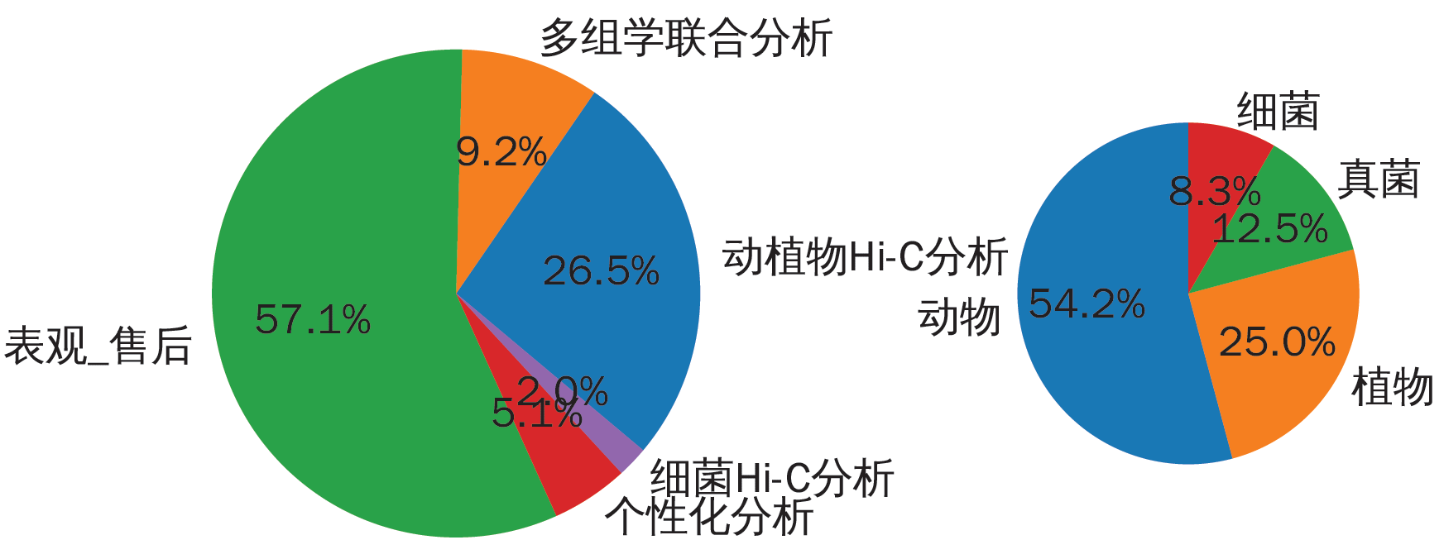
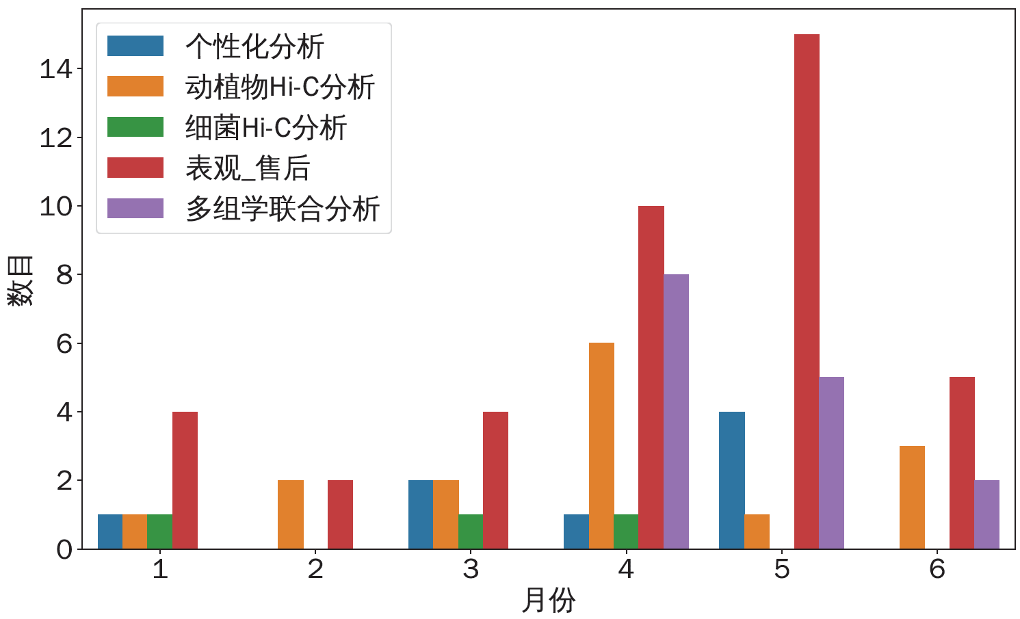
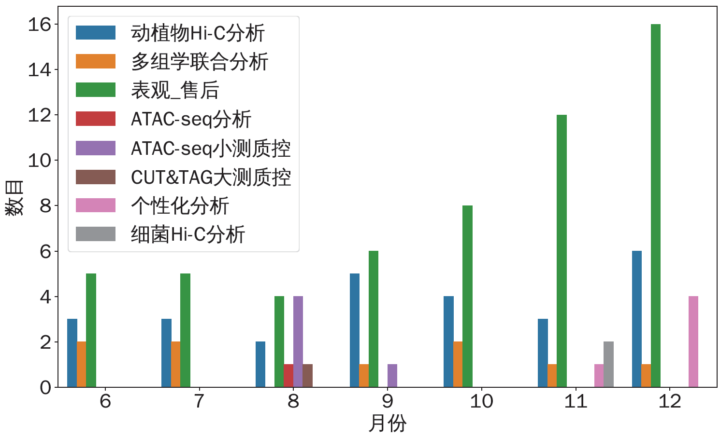

Slide 5
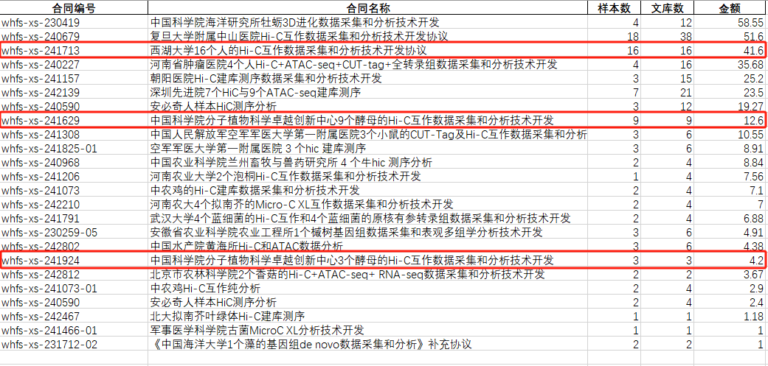
工作内容
标准分析 “重要程度”

Slide 6
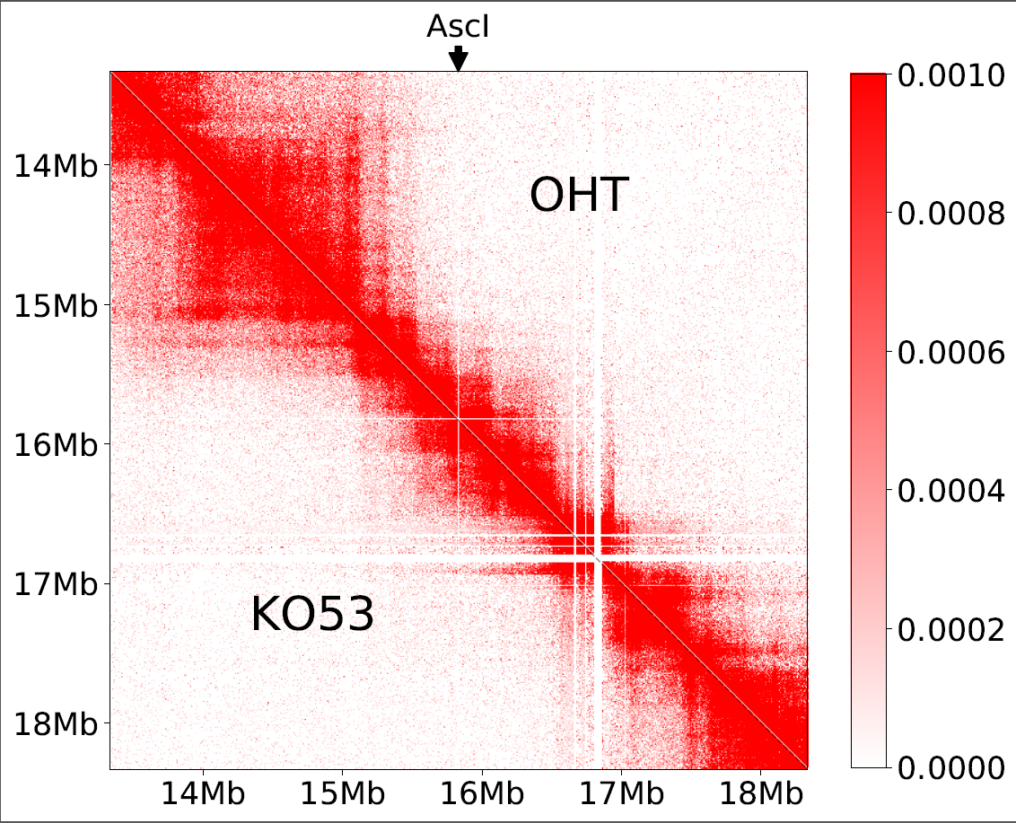
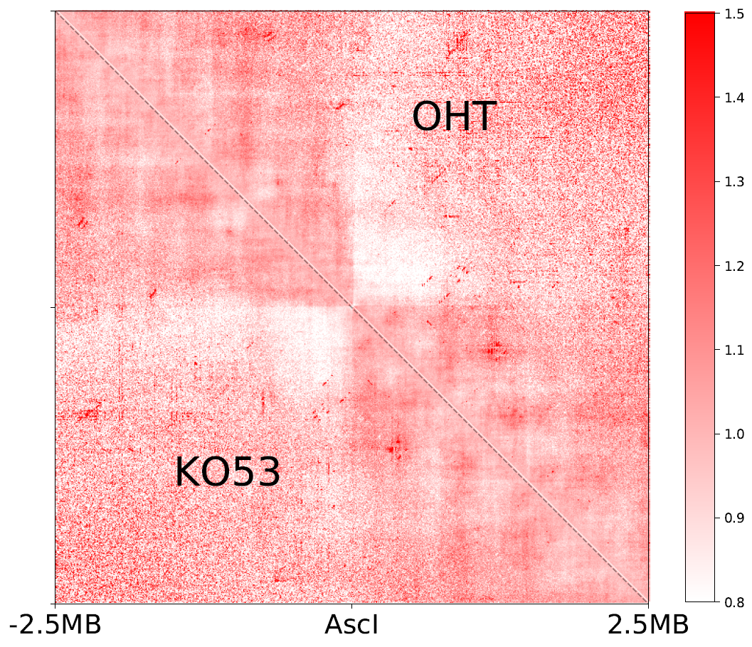
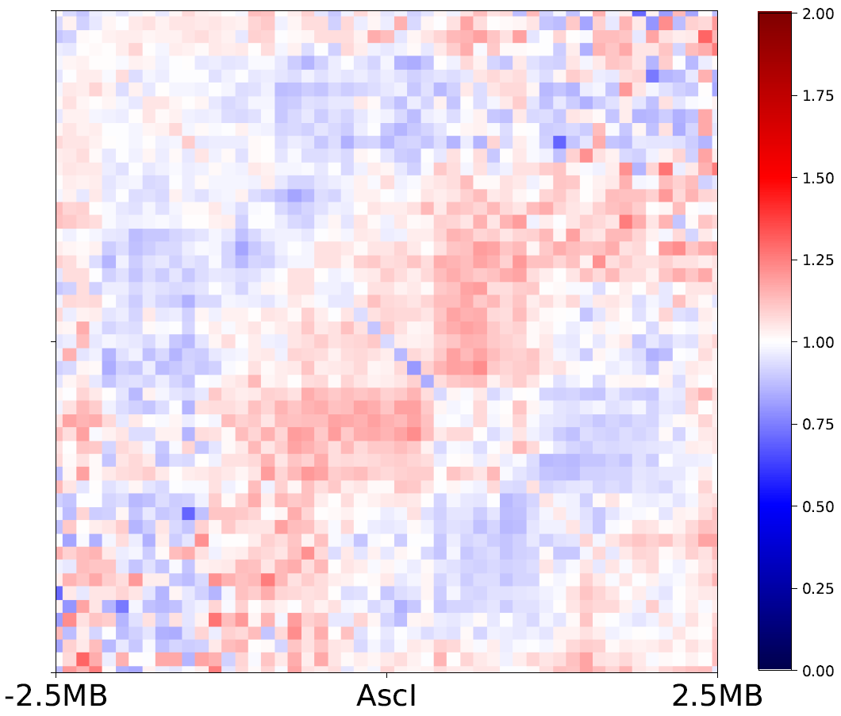
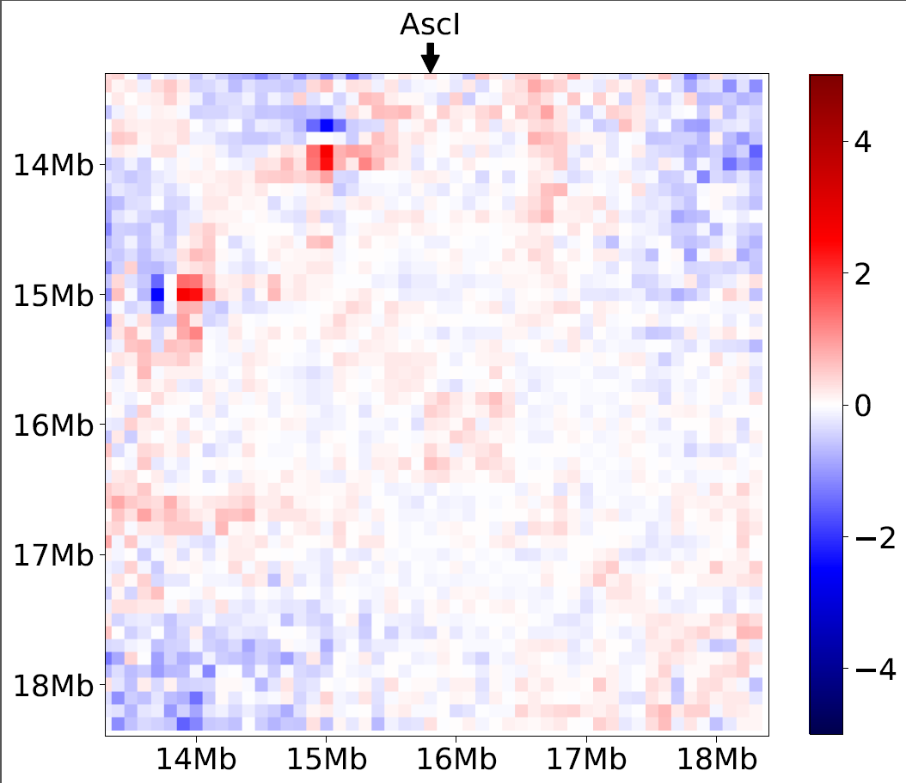
whfs-xs-241713
AscI酶是个内切酶，酶切位点(GGCGCGCC)

Slide 7
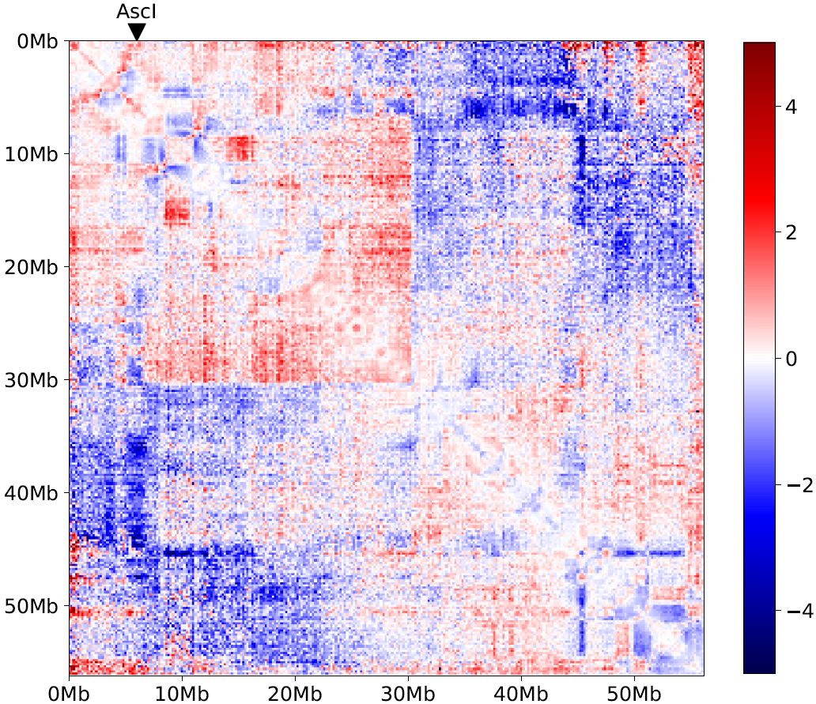
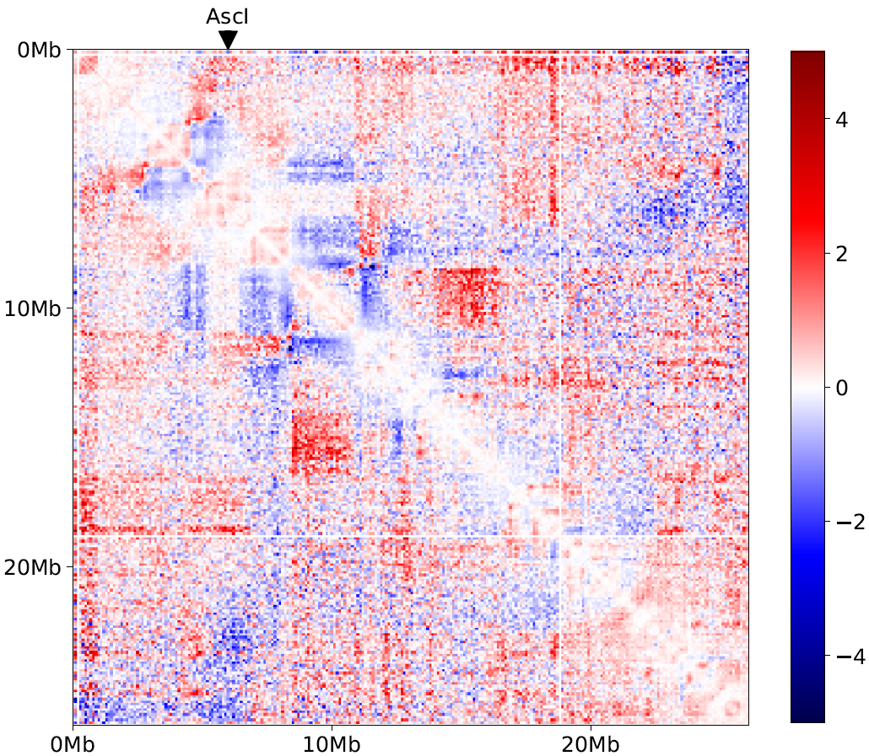
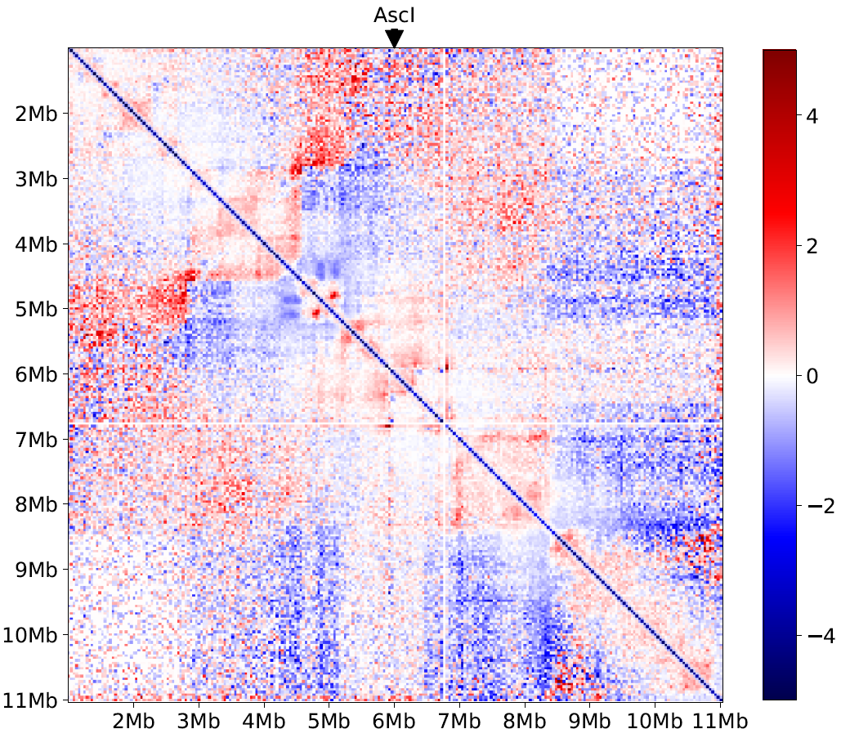
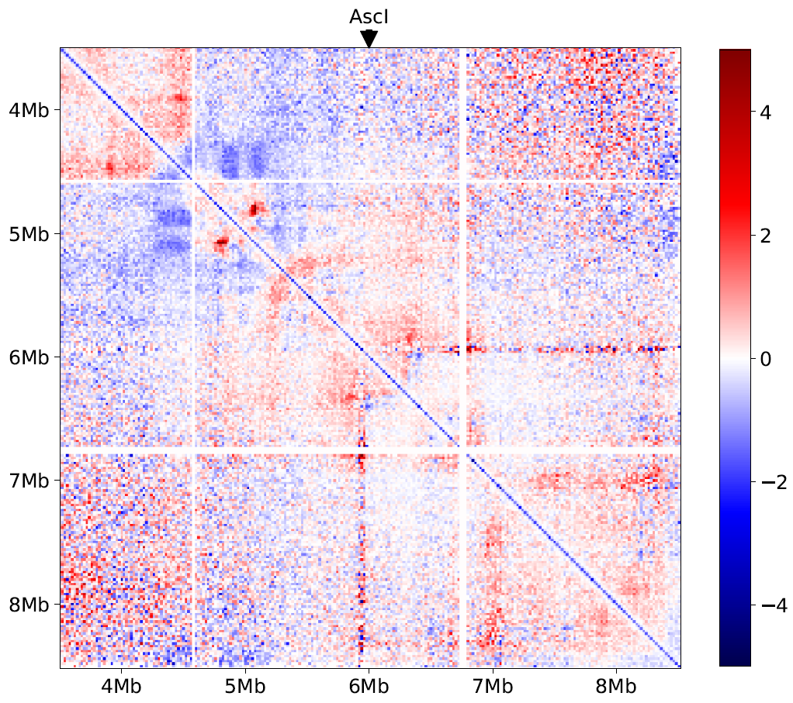
位点放大图

Slide 8
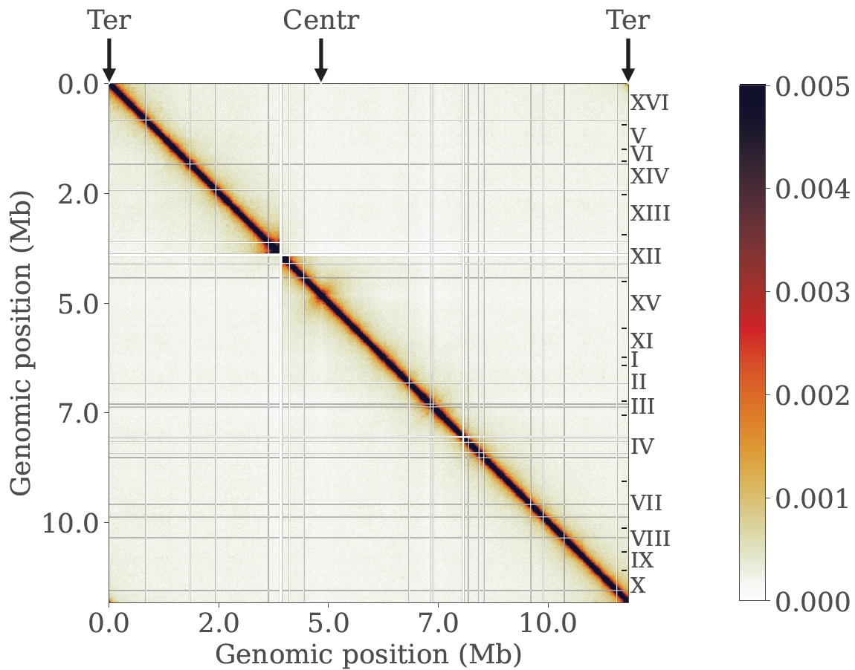
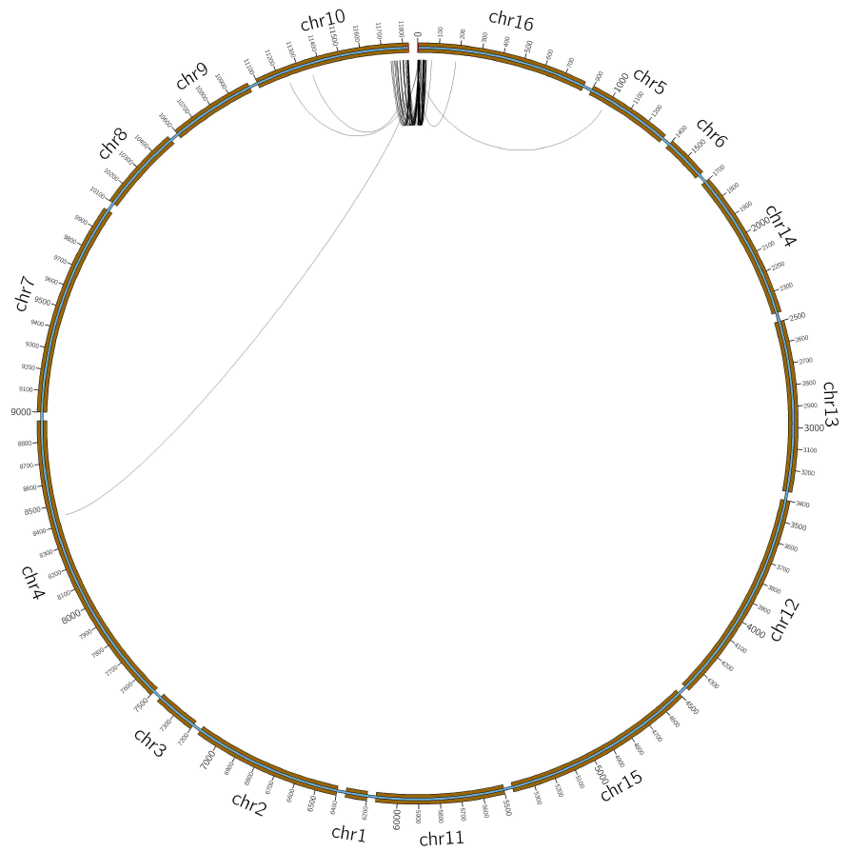
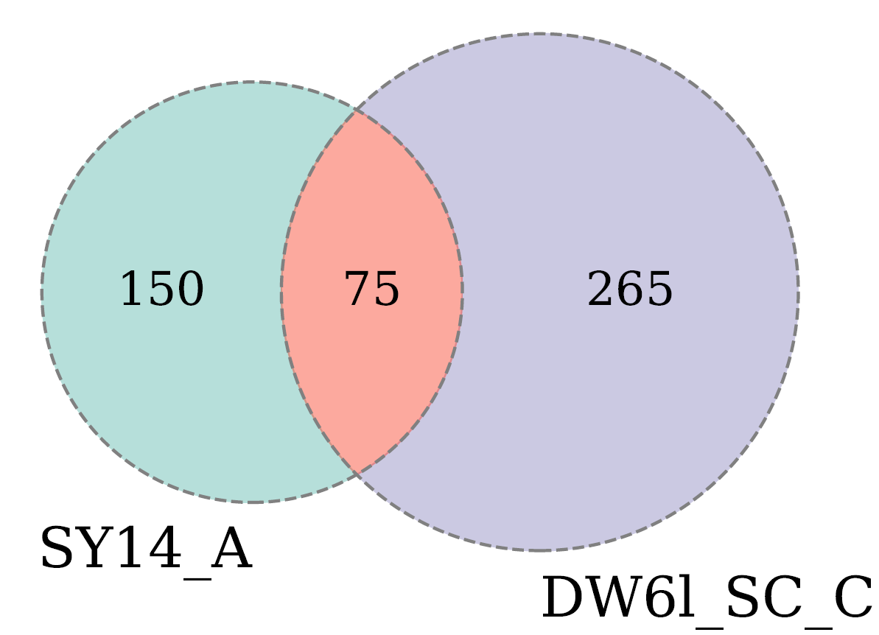
whfs-xs-241629 & 241924

Slide 9
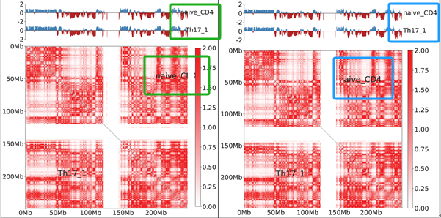
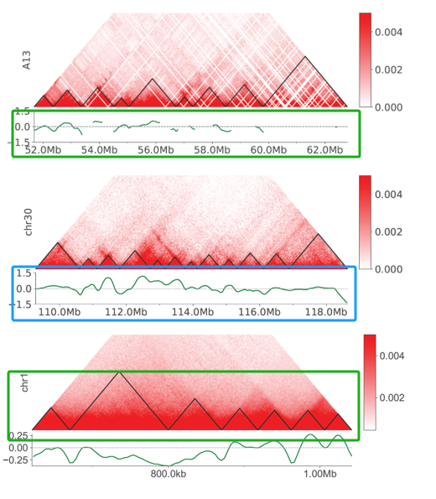
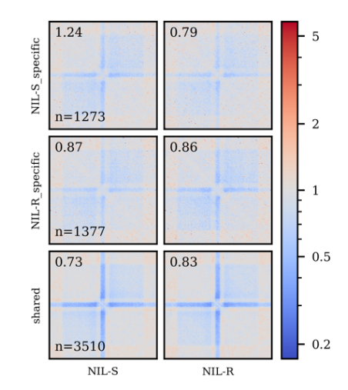
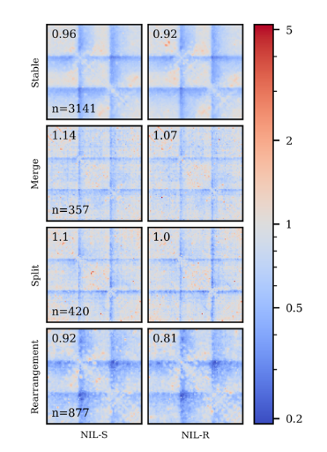
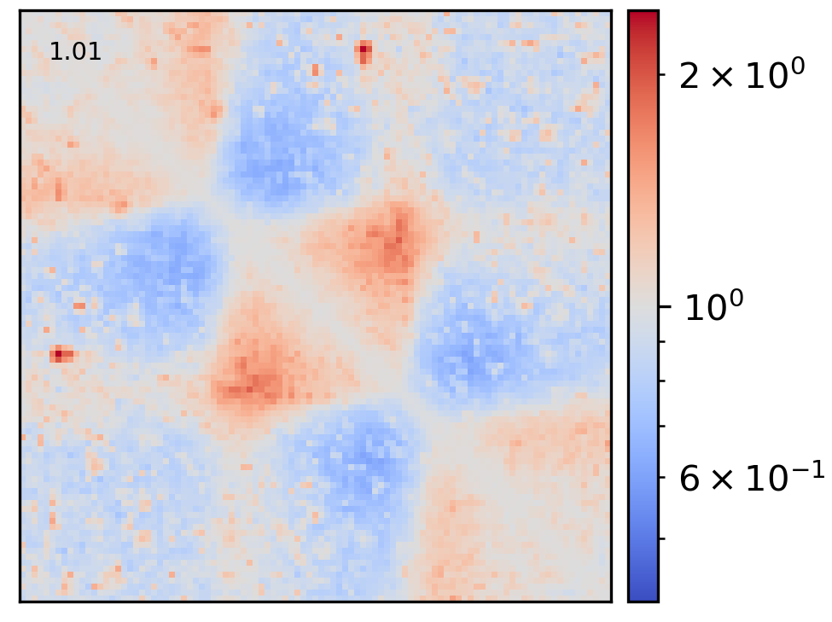
HiC 标准分析

Slide 10
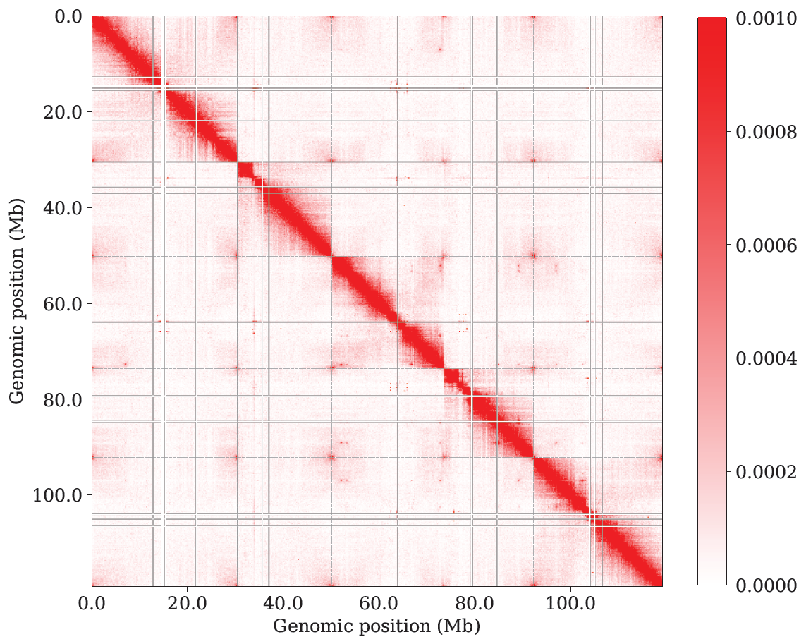
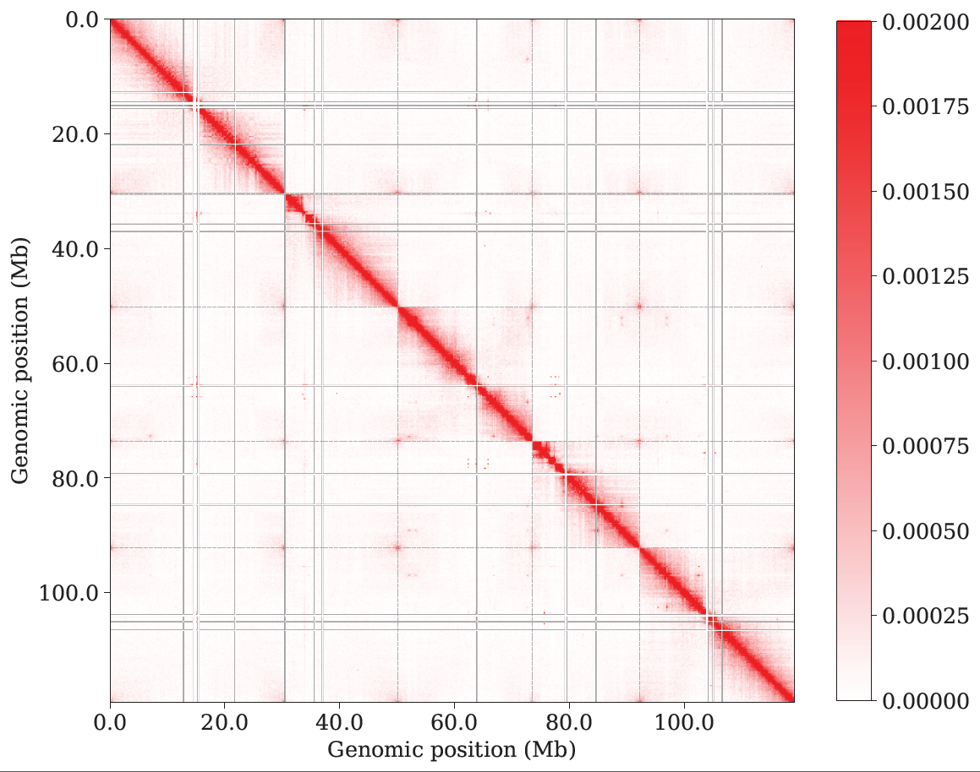
主对角线粗细

Slide 11
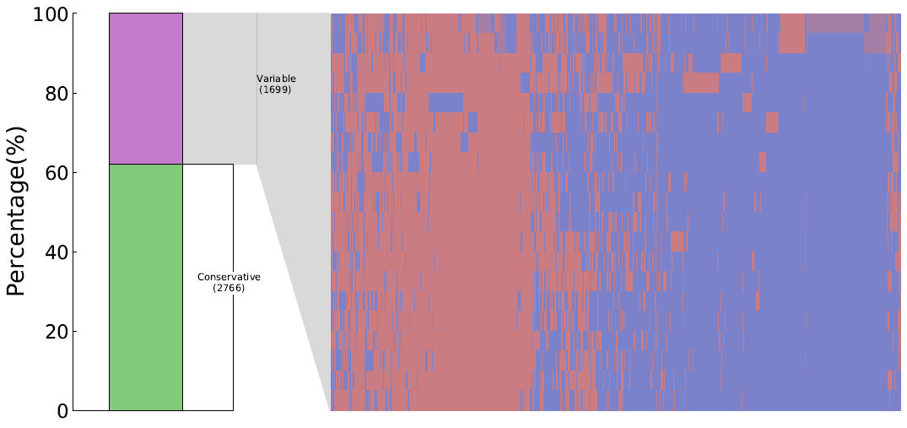
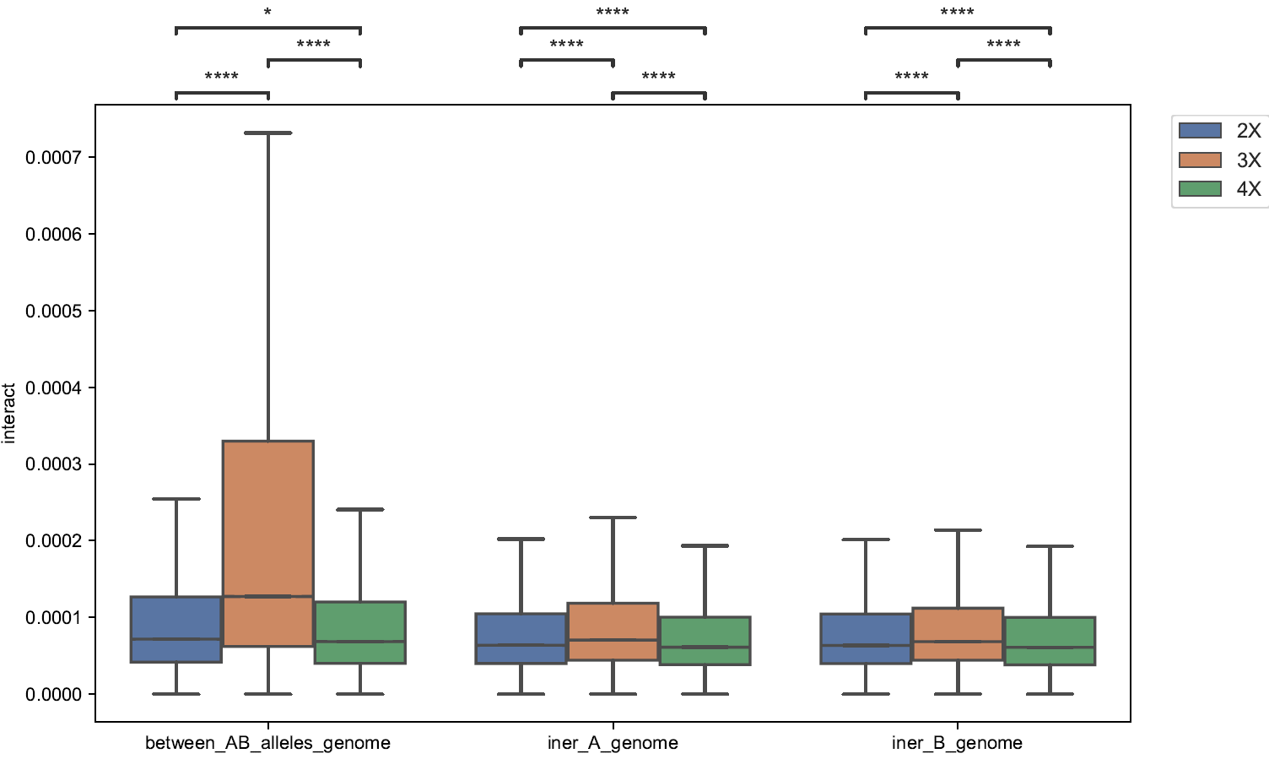
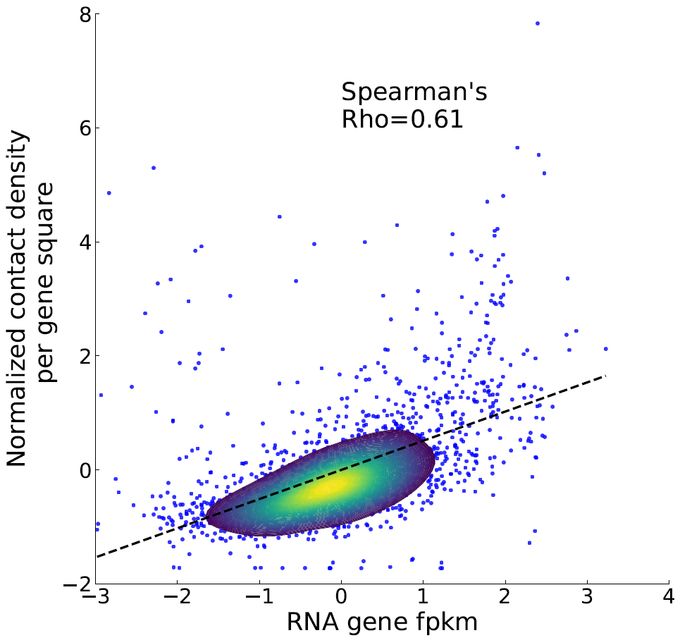
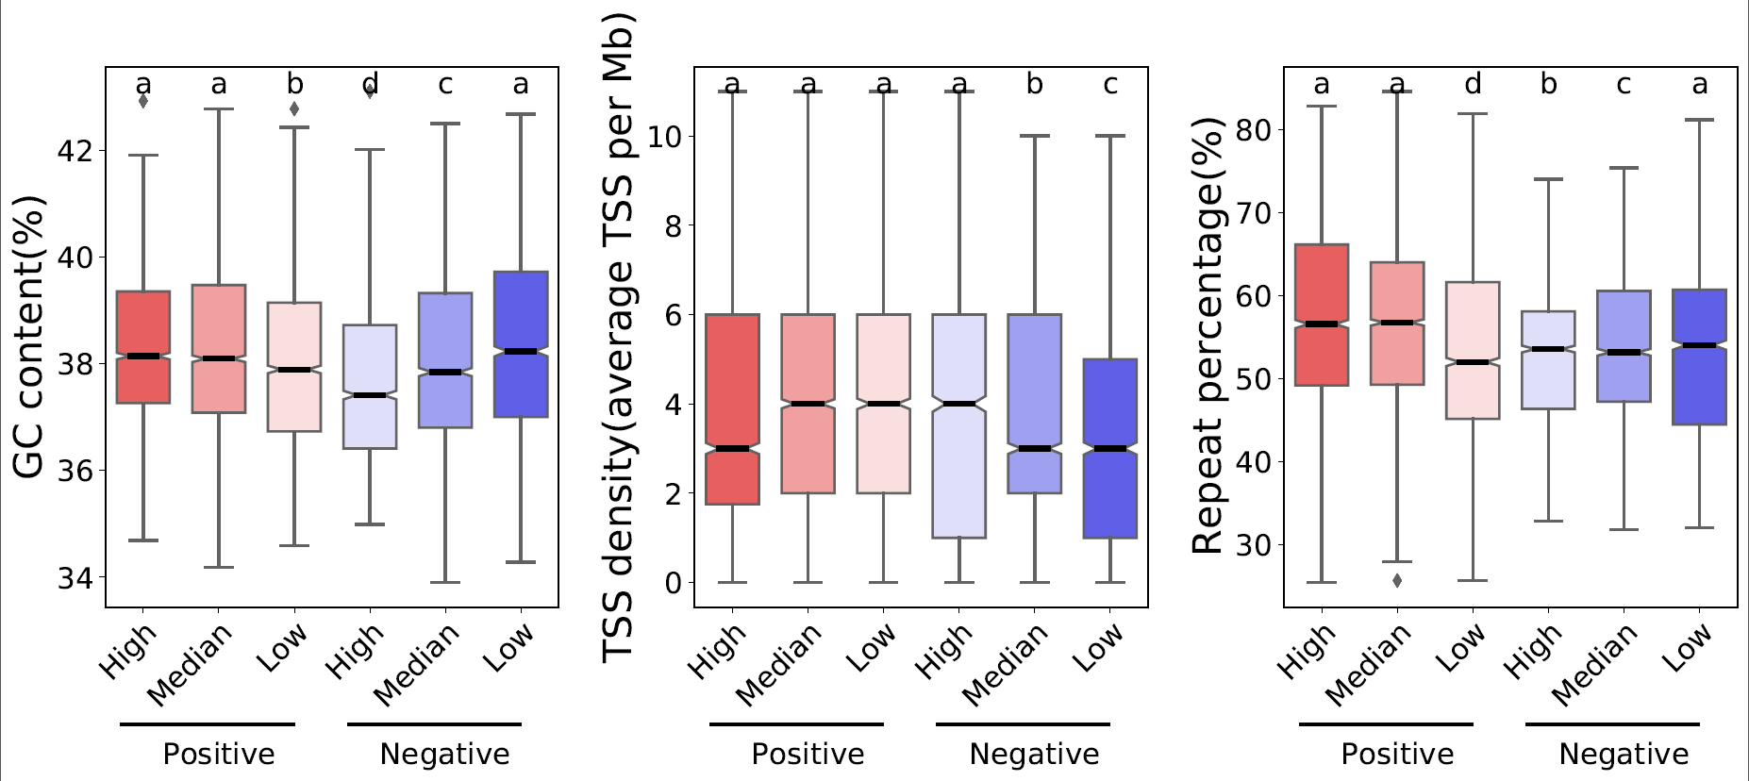
个性化分析
“照猫画虎”

Slide 12
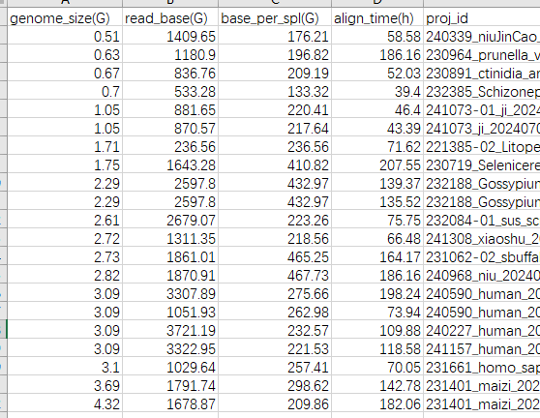
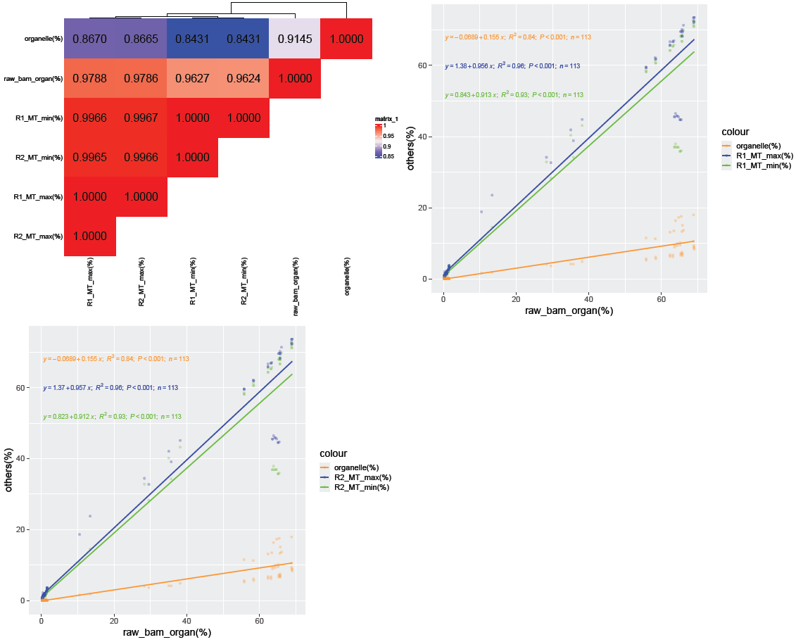
其他
基因组 大小 | 数据 总量 | 单样本 数据量 | 比对 时间
R1/2 细胞器比例 | bam 细胞器比例

Slide 13
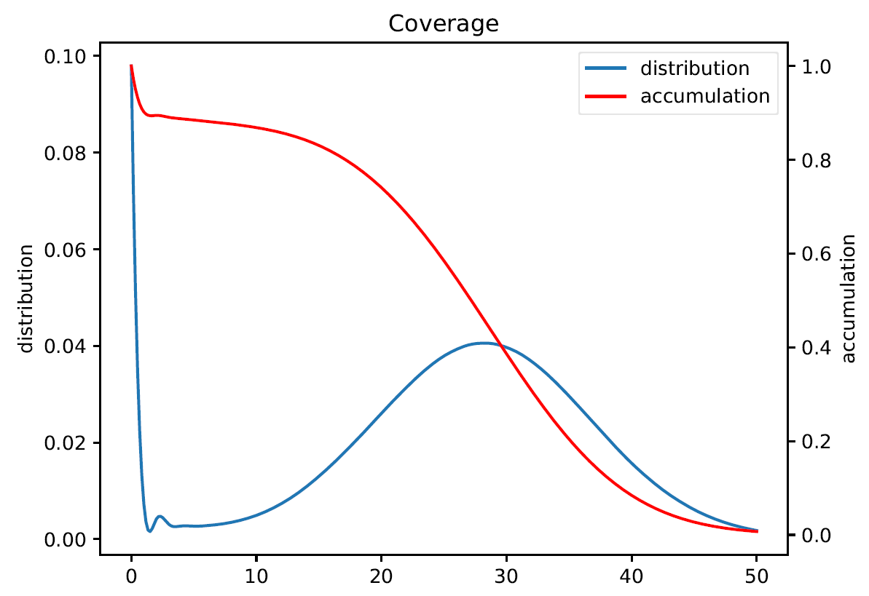
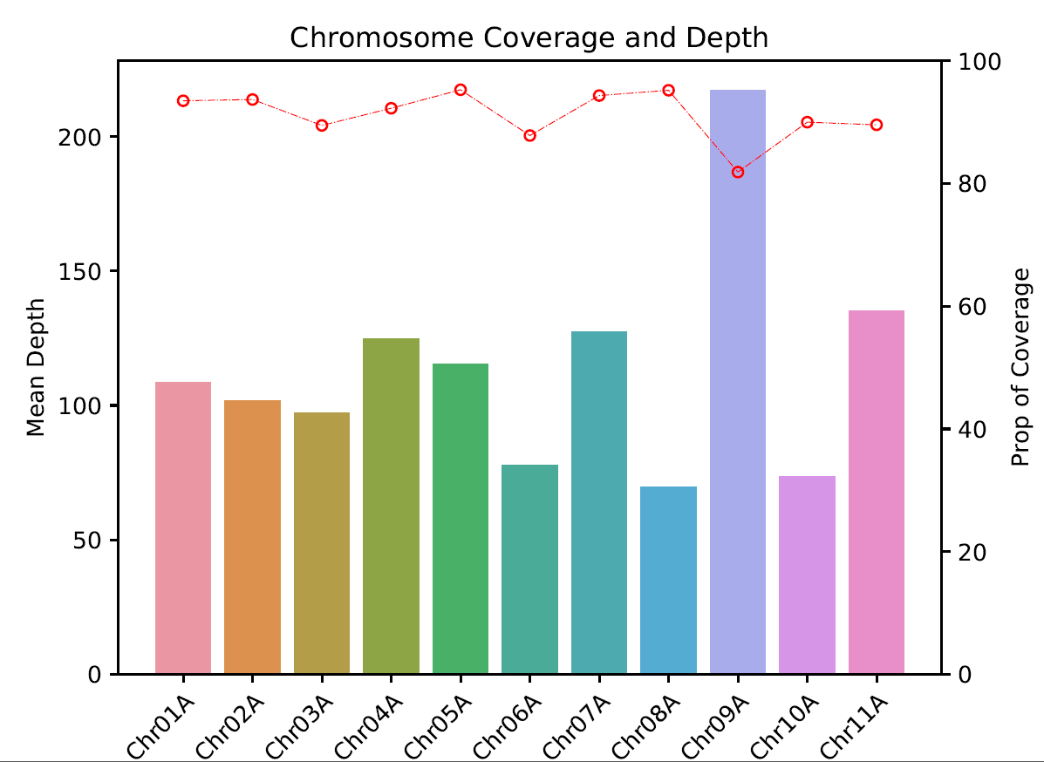
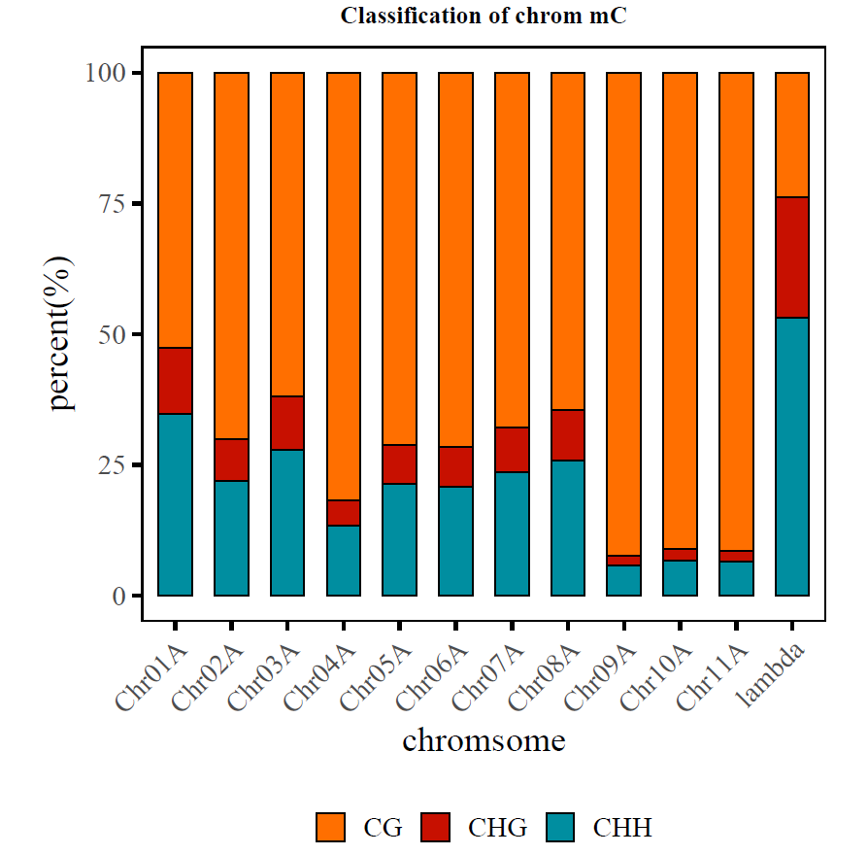
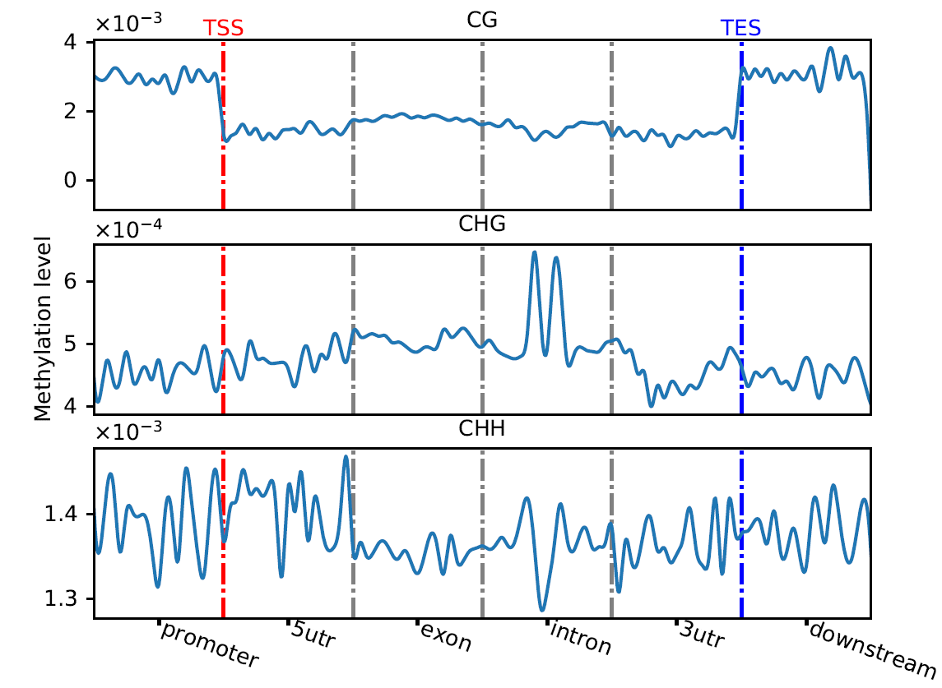
覆盖度
分布
甲基化
位点分布

Slide 14
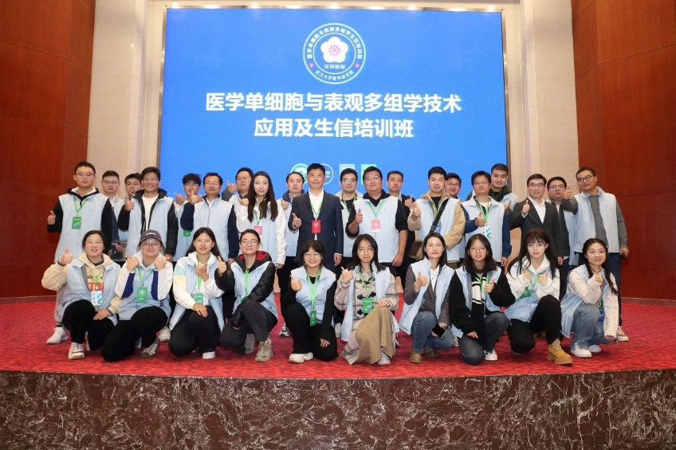


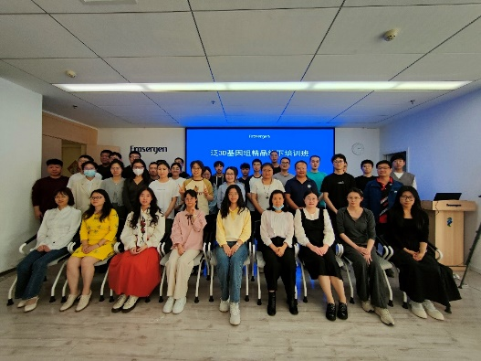

参与培训班

Slide 15
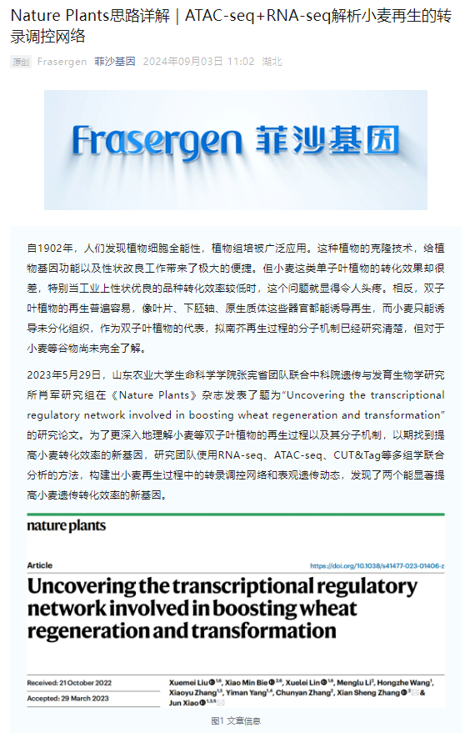
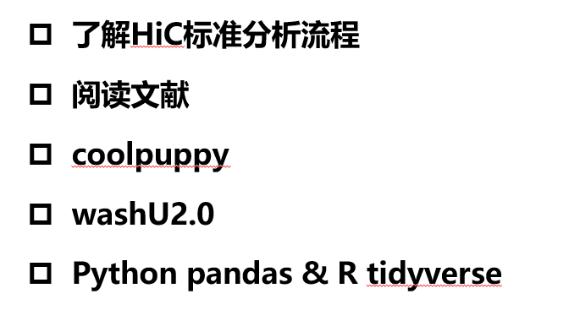
工作计划
上次的
微信推文

Slide 16
HiC标准分析流程 & 文献
个性化分析
Heatmap colorbar
甲基化
R tidyverse

